Slide 1
Bài 8 : ĐO NHIỆT ĐỘ

Slide 2
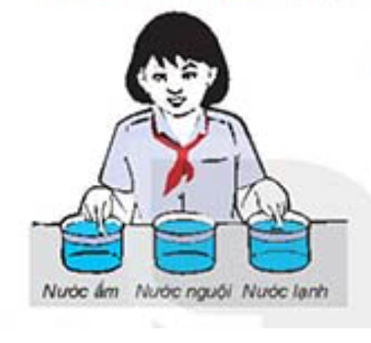
Nhúng tay trái vào bình nước lạnh và tay phải vào bình nước ấm
Sau đó rút hai tay ra, cùng nhúng vào bình đựng nước nguội
Nước ấm
Nước nguội
Nước lạnh
Khi cùng nhúng vào nước nguội, các ngón tay có cảm giác nóng, lạnh như thế nào? Từ rút ra kết luận về cảm giác nóng lạnh của tay?
Cảm giác của tay không thể xác định được chính xác độ nóng lạnh của một vật mà ta sờ vào nó hay tiếp xúc với nó.
→Khi cùng nhúng vào bình nước nguội, hai ngón tay có cảm giác khác nhau.
Muốn xác định chính xác nhiệt độ cần có dụng cụ đo.

Slide 3
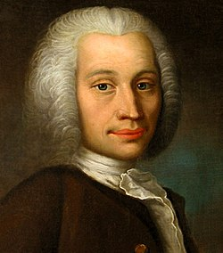
I. Đo nhiệt độ
Để xác định mức độ nóng, lạnh của vật người ta dùng khái niệm nhiệt độ: Vật càng nóng thì nhiệt độ của vật càng cao
Thang nhiệt độ
Năm 1974, Xen-xi-ut (Celsius) đã đề nghị chia khoảng cách giữa nhiệt độ của nước đá đang tan và nhiệt độ của hơi nước đang sôi thành 100 phần bằng nhau, mỗi phần ứng với 1 độ kí hiệu là 1⁰C. Thang nhiệt độ này gọi là thang nhiệt độ Xen-xi-ut, còn gọi là nhiệt giai Xen-xi-ut. Chữ C trong kí hiệu ⁰C là chữ cái đầu của tên nhà vật lí. Trong thang nhiệt độ này, nhiệt độ thấp hơn 0⁰C được gọi là nhiệt độ âm.
Anders Celsius(1701-1744), nhanh khoa học Thụy Điển, người phát minh thang nhiệt độ Xen-xi-ut. Vào năm 1742

Slide 4
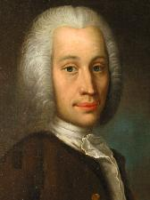
. Thang nhiệt độ Celsius
110
100ºC
100
90
*Trong thang nhiệt độ Celsius nhiệt độ nước đá đang tan là 0ºC. Nhiệt độ của hơi nước đang sôi là 100ºC
80
70
60
50
40
30
20
10
0
0ºC
10
Anders Celsius
(1701-1744)

Slide 5
Dựa vào thông tin đã đọc, em hãy điền vào chỗ trống, hoàn thành các câu sau:

Cách xác định nhiệt độ trong thang nhiệt độ Xen-xi-ut:
- Nhiệt độ của nước đá đang tan: …………..
- Nhiệt độ của nước đang sôi: …………….
- Từ 0°C đến 100°C chia thành 100 phần bằng nhau ứng với ………….
- Nhiệt độ thấp hơn 0°C được ghi bằng nhiệt độ …………
0⁰C
100⁰C
1⁰C
âm

Slide 6
Bảng một số nhiệt độ theo thang nhiệt độ Xen-ci-ut:
Đối tượng | Nhiệt độ(0°C)
Nhiệt độ tự nhiên thấp nhất trên Trái Đất (Đo tại trạm khí tượng Vô-Xtốc ở Nam Cực) Nhiệt độ cơ thể người( thân nhiệt) Sa mạc Lút ở I-ran, nơi nóng nhất Trái Đất Nhiệt độ cao nhất của một ngọn nến Nhiệt độ tại bề mặt Mặt Trời | - 89⁰C 37⁰C 71⁰C 1027⁰C 5500⁰C

Slide 7
?1. Nêu một tình huống cho thấy sự cần thiết của việc ước lượng nhiệt độ trong đời sống.
- khi có em bé bị sốt, cần sờ trán và ước lượng nhiệt độ sốt để có thể có các biện pháp phù hợp để hạ sốt cho bé
?2. Nhìn hơi nước bốc lên từ cốc nước, em có thể ước lượng nhiệt độ của nước trong cốc được không? Việc ước lượng này có ích lợi gì?
- Nhìn hơi nước bốc lên từ cốc nước, em có thể ước lượng được nhiệt độ của nước trong cốc.
- Việc ước lượng này giúp ta không uống phải cốc nước quá nóng.

Slide 8
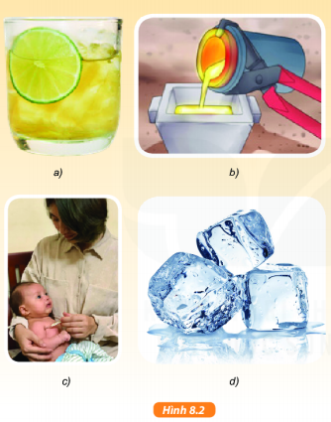
?3. Trong các nhiệt độ sau: 0∘C; 5∘C; 36,5∘C; 323∘C, hãy chọn nhiệt độ thích hợp cho mỗi hiện tượng, quá trình trong hình 8.2
a) Nhiệt độ 5∘C
b) Nhiệt độ 323∘C
c) Nhiệt độ 36,5∘C
d) Nhiệt độ 0∘C

Slide 9
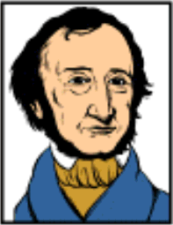
. Thang nhiệt độ Frenhai
⁰ F
220
212 ⁰F
200
*Trong thang nhiệt độ Frenhai nhiệt độ nước đá đang tan là 32ºF. Nhiệt độ của hơi nước đang sôi là 212ºF
180
160
140
120
100
80
60
40
32 ⁰F
20
Gabriel Daniel Fahrenheit
(1686-1736)

Slide 10
Ở các nước nói Tiếng Anh, người ta đo nhiệt độ theo độ Fa-ren-hai (Fahrenheit), kí hiệu là ⁰F. Trong nhiệt giai Fa-ren-hai, nhiệt độ của nước đá đang tan là 32⁰F và nhiệt độ của hơi nước đang sôi là 212⁰F (có khoảng 180 khoảng chia)
Cách đổi từ ⁰C sang ⁰F
t(⁰F)=(t(⁰C)x1,8+32
Ví dụ đổi 10⁰C sang ⁰F
10⁰C= (10x1,8+32)⁰F=50⁰F

Slide 11
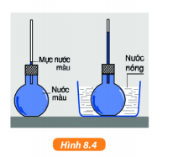
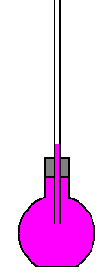
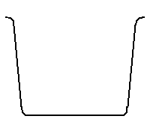
II. Dụng cụ đo nhiệt độ
Quan sát thí nghiệm hình 8.4, rút ra kết luận về sự nở vì nhiệt của chất lỏng.
1. Sự nở vì nhiệt của chất lỏng

- Chất lỏng nở ra khi nóng lên, nhiệt độ càng cao thì chất lỏng nở ra càng nhiều.
- Hiện tượng nở vì nhiệt của chất lỏng được dùng làm cơ sở chế tạo các dụng cụ đo nhiệt độ.
Nước nóng

Slide 12
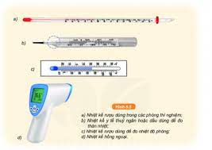
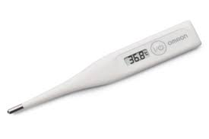
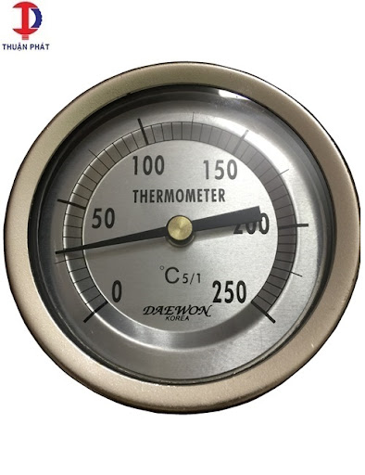
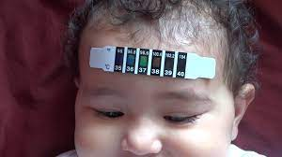
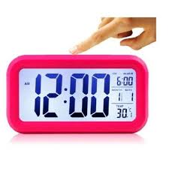
2. Các loại nhiệt kế
? Nhiệt kế dùng để làm gì?

- Nhiệt kế là dụng cụ dùng để đo nhiệt độ
? Kể tên một số nhiệt kế mà em biết?

- Có nhiều loại nhiệt kế khác nhau: nhiệt kế rượu, nhiệt kế thủy ngân, nhiệt kế hồng ngoại

Slide 13
III. Sử dụng nhiệt kế y tế
1. Nhiệt kế y tế thủy ngân

Bước 1: Dùng bông y tế lau sạch thân và bầu nhiệt kế.
Sắp xếp các câu sau theo thứ tự các bước sử dụng nhiệt kế y tế thủy ngân
Bước 2: Vẩy mạnh cho thủy ngân bên trong nhiệt kế tụt xuống.
Bước 3: Dùng tay phải cầm thân nhiệt kế đặt bầu nhiệt kế vào nách trái, kẹp cách tay lại để giữ nhiệt kế.
Vẩy mạnh cho thủy ngân bên trong nhiệt kế tụt xuống.
Dùng bông y tế lau sạch thân và bầu nhiệt kế.
Dùng tay phải cầm thân nhiệt kế đặt bầu nhiệt kế vào nách trái, kẹp cách tay lại để giữ nhiệt kế.
Bước 4: Chờ khoảng 2-3 phút, lấy nhiệt kế ra đọc nhiệt độ.
Chờ khoảng 2-3 phút, lấy nhiệt kế ra đọc nhiệt độ.

Slide 14
* Cần chú ý khi sử dụng nhiệt kế y tế?
? Chỉ ra các theo tác sai khi dùng nhiệt kế trong các tình huống dưới đây:
a) Vẩy mạnh nhiệt kế trước khi đo.
b) Sau khi lấy nhiệt kế ra khỏi môi trường cần đo phải đợi một lúc sau mới đọc kết quả đo
c) Dùng tay nắm chặt bầu nhiệt kế.
- Khi vẩy nhiệt kế tránh va chạm với các vật khác
b) Sau khi lấy nhiệt kế ra khỏi môi trường cần đo phải đợi một lúc sau mới đọc kết quả đo
c) Dùng tay nắm chặt bầu nhiệt kế.
Không cầm vào bầu nhiệt kế khi đọc
Thủy ngân rất độc nên nếu không may làm vỡ, không được chạm tay vào

Slide 15
2. Nhiệt kế y tế điện từ

Sắp xếp các câu sau theo thứ tự các bước sử dụng nhiệt kế y tế điện từ
Bước 1:
Bước 2:
Đặt đầu kim loại của nhiệt kế xuống lưỡi.
Bước 3:
Lau sạch đầu kim loại của nhiệt kế.
Bước 4:
Bấm nút khởi động.
Bước 5:
Tắt nút khởi động.
Chờ khi có tín hiệu bíp rút nhiệt kế ra đọc nhiệt độ.

Slide 16
Thực hành trong 5 phút:
Xác định GHĐ và ĐCNN của các nhiệt kế mà nhóm em đang có
Đo nhiệt độ cơ thể của mình và đo nhiệt độ của nước trong cốc, ghi vào bản báo cáo.
Đối tượng | Nhiệt độ ( ºC)
Bản thân
Nước trong cốc

Slide 17

Ghi nhớ
nóng, lạnh
Nhiệt độ là số đo mức độ ………,…… của một vật, để đo nhiệt độ người ta dùng …………….. Ở Việt Nam sử dụng ………………..…Xen-ci-ut, đơn vị đo nhiệt độ kí hiệu là…......
nhiệt kế
thang nhiệt độ
⁰C

Slide 18
Câu 1:Chọn câu trả lời đúng nhất
Nhiệt kế y tế dùng để đo:
A) Nhiệt độ của nước đá
B) Nhiệt độ của hơi nước đang sôi
C) Nhiệt độ của môi trường
D) Thân nhiệt của người

Slide 19
Câu 2:Chọn thao tác sai: Khi sử dụng
nhiệt kế thủy ngân ta phải chú ý:
A) Xác định GHĐ và ĐCNN của nhiệt kế
B) Điều chỉnh về vạch số 0
C) Cho bầu nhiệt kế tiếp xúc với vật cần đo nhiệt độ
D) Không cầm vào bầu nhiệt kế khi đọc nhiệt độ

Slide 20
Hướng dẫn về nhà
- Học bài
- Làm bài tập 8.1 đến 8.7 SBT
- Tìm cách đổi từ ⁰F sang ⁰C

